Slide 1


Adquisición y procesamiento de señales para el diagnostico y pronóstico de fallas
Viviana Meruane N.

Slide 2
Introducción

Slide 3
Introducción
Hoy en día se hace cada vez más importante poder anticipar las fallas de un sistema de manera de planificar acciones de mantenimiento y así reducir costos y riesgos.
El desarrollo de técnicas de “Prognostics and Health Managment” (PHM) juega un rol cada vez más importante. Siendo el proceso de pronóstico uno de los temas principales de investigación a nivel mundial.

Slide 4
Introducción
Desarrollar un sistema de PHM adecuado permite anticiparse a las fallas en sistemas o componentes críticos, lo que previene riesgos y aumenta la seguridad de las personas y bienes.
Adicionalmente, el pronóstico de daños está en línea con los principios de sustentabilidad, esto es, un aumento de la disponibilidad y vida útil de los sistemas.

Slide 5
Introducción
Una estrategia de PHM está compuesta de tres etapas principales:
Detección: Trata de identificar el modo de operación del sistema y su estado.
Diagnóstico: Cuando se detecta una anomalía, el diagnóstico identifica el componente que tiene la anomalía y su severidad (de los efectos a las causas).
Pronóstico: El pronóstico trata de predecir el estado futuro del sistema y su vida útil remanente (de las causas a los efectos).

Slide 6
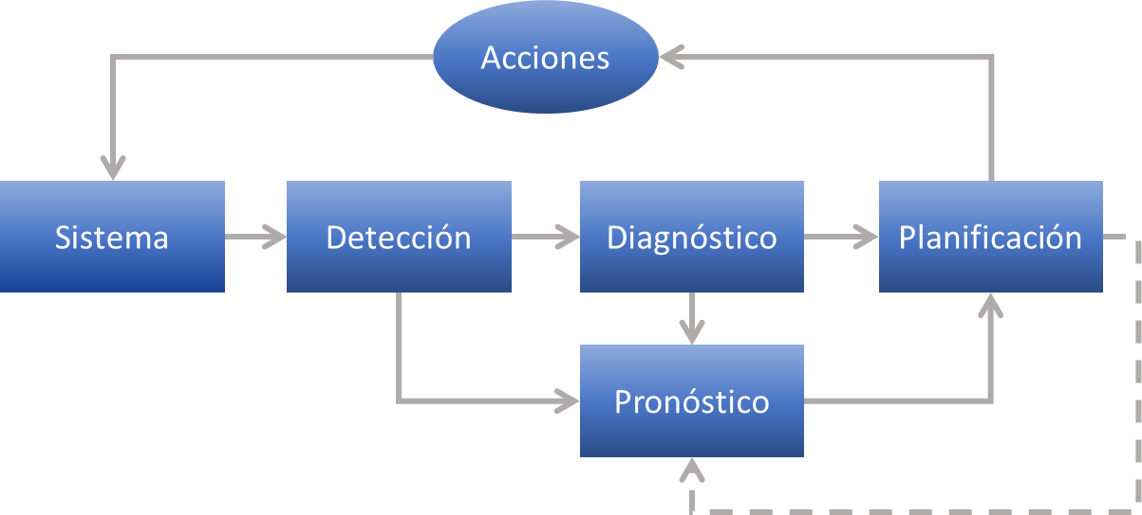
Introducción
Detección, diagnóstico, pronóstico y planificación en un sistema de mantenimiento inteligente.
Para lograr la detección, diagnóstico y pronóstico de las fallas de un sistema se requiere de un sistema adecuado de adquisición y procesamiento de los datos.

Slide 7
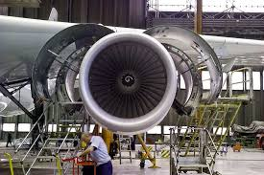
Adquisición de datos
Estrategia general para la obtención de datos para PHM:
1. Selección de los componentes críticos
2. Variables físicas a monitorear y sensores a instalar
Datos para PHM
Sistema
3. Adquisición y pre-procesamiento de los datos

Slide 8
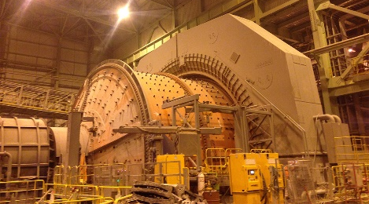
Componentes críticos
Un componente crítico se define como un componente cuya falla lleva a una detención del sistema completo y cuya frecuencia de fallas es alta.
División en subsistemas
Descripción técnica (componentes, relaciones funcionales, etc.)
Análisis de fallas:
  Pareto
  Árboles de falla
  FMECA
  HAZOP
  …
Componentes críticos
Sistema

Slide 9
Variables físicas a monitorear
El monitoreo del estado de salud de un componente se realiza mediante el análisis de algunos de sus parámetros físicos u operacionales. La selección de estos parámetros es muy importante ya que una mala selección puede llevar a la no detección o a falsas alarmas.
Sin embargo, esta selección requiere de un conocimiento profundo entre la evolución de la degradación y las variables que se ven afectadas.
Por ejemplo, las vibraciones axiales en un rodamiento entregan información sobre la presencia de defectos en las bolas, jaula o pistas. Por otro lado, la medición de la humedad alrededor del rodamiento no es pertinente y no va a ayudar en la detección de estas fallas.

Slide 10
Variables físicas a monitorear
Ejemplo de variables físicas a medir:
Dominio | Variable física
Térmico | Temperatura, flujo de calor, disipación térmica.
Eléctrico | Voltaje, corriente, resistencia eléctrica, inductancia, impedancia, capacitancia, constante dieléctrica, carga, polarización, campo eléctrico, frecuencia, potencia, nivel de ruido.
Mecánico | Largo, área, volumen, desplazamiento, velocidad, aceleración, flujo, fuerza, densidad, densidad relativa, rigidez, fricción, presión, emisión acústica.
Químico | Concentración química, reactividad.
Humedad | Humedad relativa, humedad absoluta.
Biológico | PH, concentración de moléculas biológicas, micro-organismos.
Óptico | Intensidad lumínica, fase, largo de onda, polarización, reflectancia, transmitancia, refracción, amplitud, frecuencia.
Magnético | Campo magnético, momento magnético, permeabilidad, dirección, posición, distancia.

Slide 11
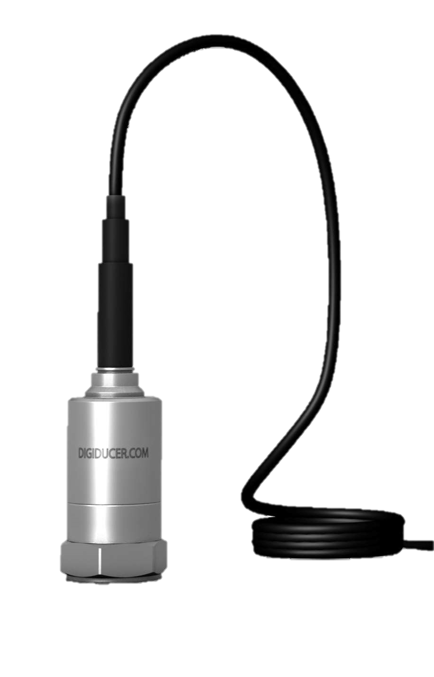
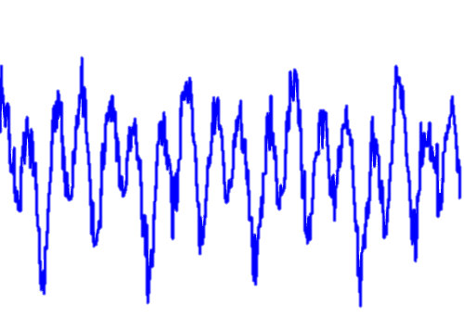
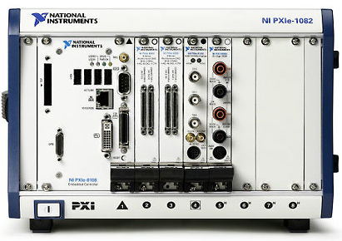
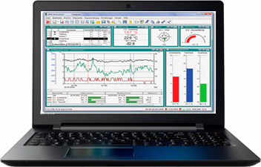
Adquisición y almacenamiento
La adquisición, almacenamiento y pre-procesamiento de las señales representa el tercer paso en PHM.
Variable física
Sensor
Tarjeta de adquisición
Computador

Slide 12
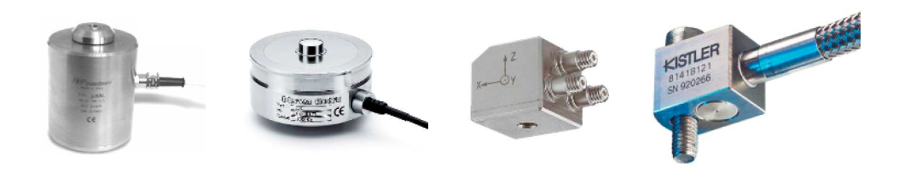
Tipos de sensores
Para una cierta variable física a monitorear existen distintos tipos de sensores. Por ejemplo, sensores generadores de corriente, sensores de generación de carga, sensores resistivos, sensores inductivos y sensores capacitivos.
Ejemplo de sensores para medición de fuerza y aceleración

Slide 13
Tipos de sensores
Las consideraciones más relevantes al momento de seleccionar un sensor son:
Desempeño: un set de características metrológicas de los sensores (precisión, linealidad, sensibilidad, etc.).
Confiabilidad: los sensores deben ser seleccionados de manera que no alteren la confiabilidad del sistema monitoreado.
Costo: se deben considerar los costos para que la solución sea competitiva.
Número y posición: el número de sensores depende de cada aplicación (redundancia, cobertura). La posición también es relevante y debe seleccionarse de manera que se puedan medir las variables deseadas.

Slide 14
Tipos de sensores
Las consideraciones más relevantes al momento de seleccionar un sensor son:
Tipo de fijación: existen diferentes soluciones para la fijación (pegamento, atornillado, magnético o con cera) y la selección depende de la calidad requerida para las mediciones y del ambiente de operación del componente.
Dimensión y peso: se debe considerar la forma, tamaño, peso y cubierta de cada sensor de forma de no influenciar las mediciones y de respectar las restricciones de espacio.
Ambiente: los sensores deben soportar las variaciones ambientales a las que serán sometidos (temperaturas, humedad, radiación nuclear o electromagnética, etc.)

Slide 15
Sistema de adquisición
El sistema de adquisición está compuesto por la tarjeta de adquisición, un computador, un software de adquisición y procesamiento y eventualmente un disco externo para el almacenamiento de grandes volúmenes de datos.
La tarjeta de adquisición puede instalarse en el pc o venir como un sistema externo. La mayoría de las tarjetas vienen un sistema de conversión análogo-digital. Cada tarjeta viene con un software de adquisición y procesamiento. Este software permite configurar, la frecuencia de muestreo, tiempo de adquisición y otros.

Slide 16
Sistema de adquisición
Los parámetros más importantes de una tarjeta de adquisición son: la resolución (bits), velocidad de transferencia de datos, búfer de datos, numero de canales, frecuencia máxima de adquisición.
Los datos adquiridos son guardados en archivos en distintos formatos (usualmente .txt, .csv o .mat). Estos datos pueden ser leídos, analizados y procesados posteriormente por programas o algoritmos desarrollados especialmente para aplicaciones de PHM.

Slide 17
Ejemplo - PHM en rodamientos
Para ilustrar el procedimiento consideremos un tren de pasajeros como caso de estudio.
El tren es un sistema complejo, compuesto por varios sub-sistemas.
Tren
Sistema de tracción
Sistema de suministro de energía
Sistema de control de comandos
Puertas
Otros componentes

Slide 18
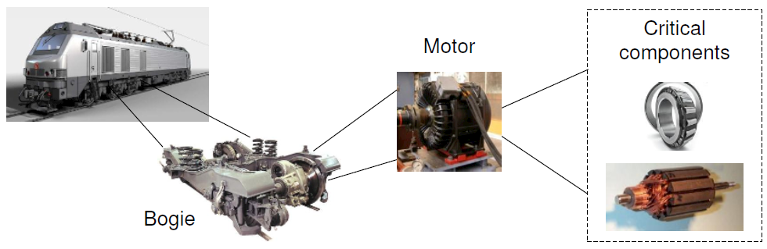
Ejemplo - PHM en rodamientos
El sistema de tracción en particular, esta compuesto por el bogie que lleva el motor eléctrico. Este último consta de un rotor (basado en un imán permanente) y un estator (basado en bobinas).

Slide 19
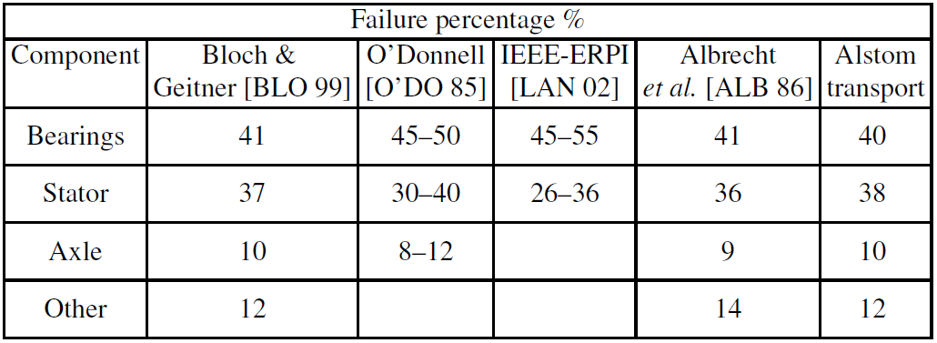
Ejemplo - PHM en rodamientos
Del análisis de fallas se concluye que los rodamientos y el estator son los componentes asociados al mayor número de fallas.
Distribución de fallas en motores

Slide 20
Ejemplo - PHM en rodamientos
De un análisis de Análisis de Modos y Efectos de Falla y Criticidad (FMECA) se concluyó que los rodamientos tienen la mayor criticidad. Esto se debe al hecho que su falla es suficiente para detener el eje del motor, lo que puede llevar a una detención del tren.
Los rodamientos pueden fallar por distintos motivos relacionados a desgaste, mala lubricación o presencia de objetos extraños, entre otros. Por lo tanto, no es fácil definir a priori como son las mediciones de un rodamiento defectuoso y es necesario realizar un estudio más detallado.

Slide 21
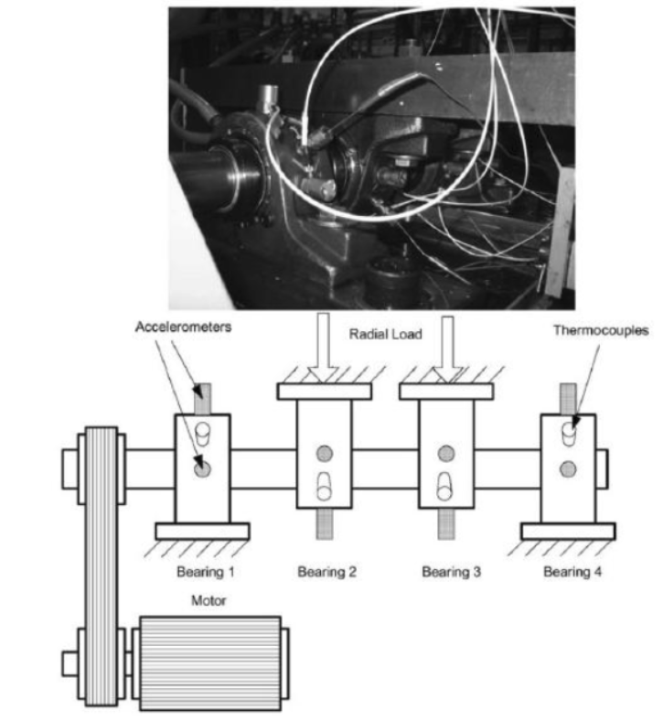
Ejemplo - PHM en rodamientos
Para generación la información se trabajó en un montaje experimental que permite operar los rodamientos en condiciones desfavorables (velocidad y carga). Obteniendo una gran cantidad de información sobre la degradación del rodamiento.
La velocidad de giro es constante a 2000 RPM, se aplica una carga 6000 lbs (2721 kgf).

Slide 22
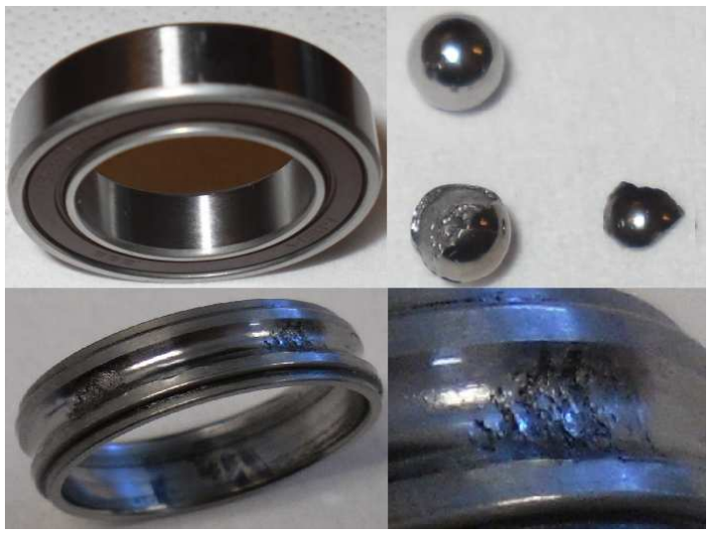
Ejemplo - PHM en rodamientos
Ejemplo de degradación en rodamiento.

Slide 23
Ejemplo 1
Abrir Anaconda Navigator y luego desde el home abrir el programa Spider.
En Spider, seleccionar Archivo -> Nuevo
Seleccionar como directorio de trabajo la carpeta donde están los archivos

Slide 24
Ejemplo 1
import pandas as pd
import matplotlib.pyplot as plt
#registro de datos de vibraciones en RMS
Datos1 = pd.read_csv('RMSvibraciones1.txt')
Datos2 = pd.read_csv('RMSvibraciones2.txt')
Datos3 = pd.read_csv('RMSvibraciones3.txt')
#registro de tiempo en minutos
t1 = pd.read_csv('time1.txt')
t2 = pd.read_csv('time2.txt')
t3 = pd.read_csv('time3.txt')
plt.figure()
plt.plot(t1/60,Datos1)
plt.xlabel('tiempo (horas)', fontsize=14)
plt.ylabel('RMS vibraciones', fontsize=14)
plt.legend(['R1','R2','R3','R4'])
plt.title('Falla en pista interna R3 y falla en bolas R4')
plt.figure()
plt.plot(t2/60,Datos2)
plt.xlabel('tiempo (horas)', fontsize=14)
plt.ylabel('RMS vibraciones', fontsize=14)
plt.legend(['R1','R2','R3','R4'])
plt.title('Falla en pista externa R1')
plt.figure()
plt.plot(t3/60,Datos3)
plt.xlabel('tiempo (horas)', fontsize=14)
plt.ylabel('RMS vibraciones', fontsize=14)
plt.legend(['R1','R2','R3','R4'])
plt.title('Falla en pista externa R3')

Slide 25
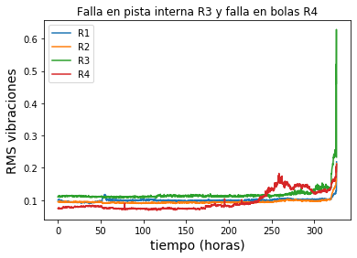
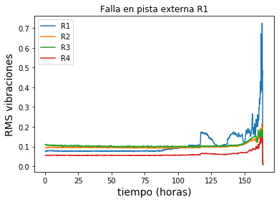
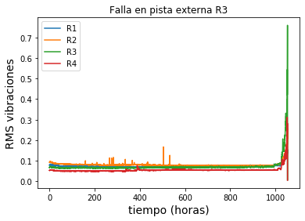
Ejemplo 1

Slide 26
Procesamiento de los datos

Slide 27
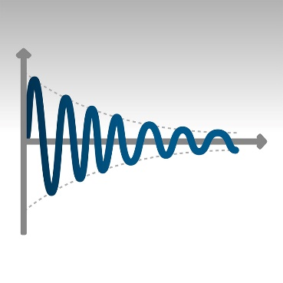
Procesamiento de los datos
Los datos adquiridos tienen información relevante sobre la aparición y evolución de una falla. Sin embargo, su uso directo no es sencillo y es necesario procesarlos.
Extracción de parámetros
Selección / reducción de parámetros
Datos
Construcción de indicadores de daño

Slide 28
Procesamiento de los datos
Extracción de parámetros: tiene por objetivo transformar la señal bruta en otra señal en el dominio del tiempo, frecuencia o tiempo-frecuencia, la que es luego procesada para construir indicadores que contengan información relacionada a la degradación en el sistema en estudio.
La extracción de parámetros requiere de conocimiento del fenómeno físico involucrado y además depende del uso. Los parámetros usados para detección pueden ser distintos a los usados para diagnóstico o pronóstico.

Slide 29
Procesamiento de los datos
Selección/reducción de parámetros: Es bastante común la extracción de más parámetros de los realmente necesarios, lo que dificulta el procesamiento. Hay dos estrategias para resolver esto:
  Selección de parámetros: Es posible seleccionar un set de parámetros de acuerdo a algún criterio. Existen diferentes métricas que miden que tan adecuados son los parámetros.
  Reducción de parámetros: Los parámetros se proyectan en un espacio de dimensión menor mientras que se mantiene la varianza de los datos.

Slide 30
Procesamiento de los datos
Construcción de indicadores de daño: Los indicadores de daño son señales construidas a partir de la señal original o de los parámetros seleccionados. En ambos casos, se requiere de procesamiento (fusión de datos, filtros, etc.) con el propósito de obtener descriptores que contengan suficiente información para revelar el estado del componente.

Slide 31
Extracción de parámetros

Slide 32
Extracción de parámetros
La extracción de parámetros consiste en procesar los datos brutos para construir indicadores (parámetros) que se puedan interpretar o que al menos contengan suficiente información para los algoritmos de detección, diagnóstico y pronóstico.
Los métodos de extracción dependen del dominio de la señal y se pueden separar en dos categorías, dependiendo si la señal es o no estacionaria.
Una señal estacionaria, en la que sus propiedades promedio no varían en el tiempo. Se pueden utilizar métodos en el dominio temporal o de frecuencia.
Una señal no estacionaria varía en el tiempo. Por lo tanto, se deben utilizar métodos en el dominio tiempo-frecuencia.

Slide 33
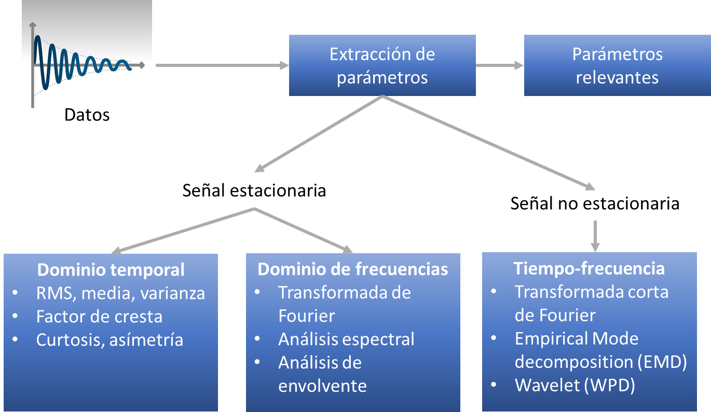
Extracción de parámetros

Slide 34
Extracción de parámetros

Slide 35
Parámetros en el dominio del tiempo

Slide 36
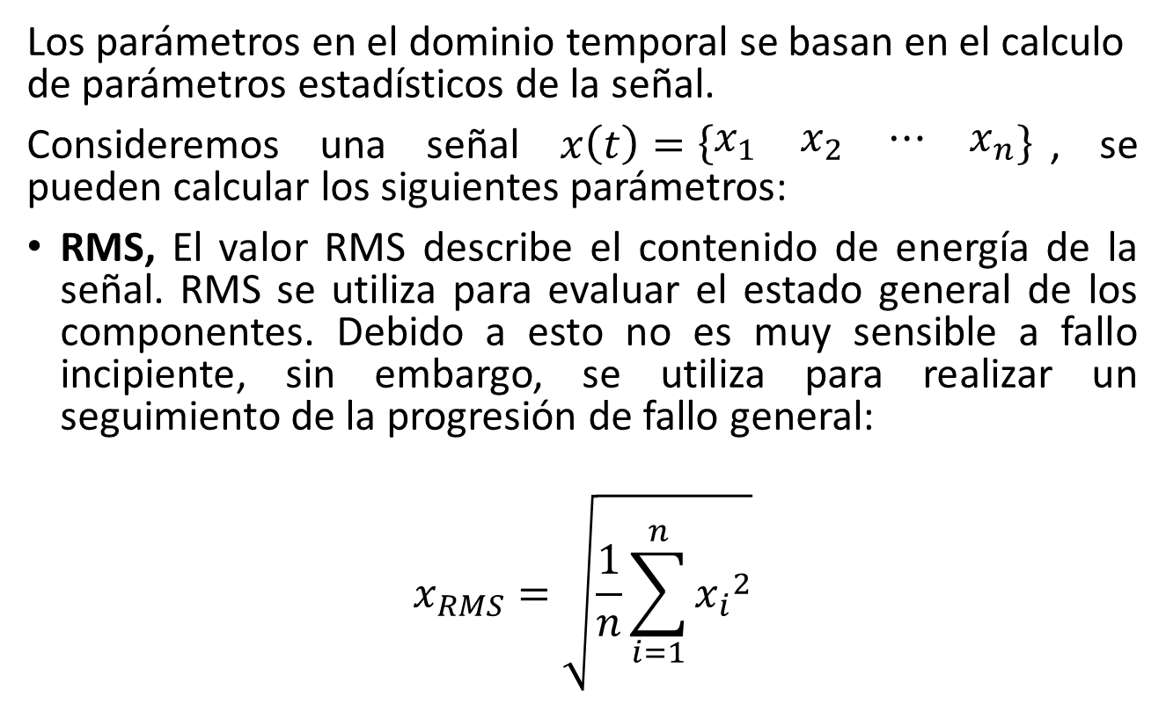
Dominio del tiempo
Los parámetros en el dominio temporal se basan en el calculo de parámetros estadísticos de la señal.
Consideremos una señal $x\left(t\right)=\left\{\begin{matrix}x_{1} & x_{2} & ⋯ & x_{n}\end{matrix}\right\}$, se pueden calcular los siguientes parámetros:
RMS, El valor RMS describe el contenido de energía de la señal. RMS se utiliza para evaluar el estado general de los componentes. Debido a esto no es muy sensible a fallo incipiente, sin embargo, se utiliza para realizar un seguimiento de la progresión de fallo general:
$$x_{RMS}=\sqrt{\frac{1}{n}\sum_{i=1}^{n}{{x_{i}}^{2}}}$$

Slide 37
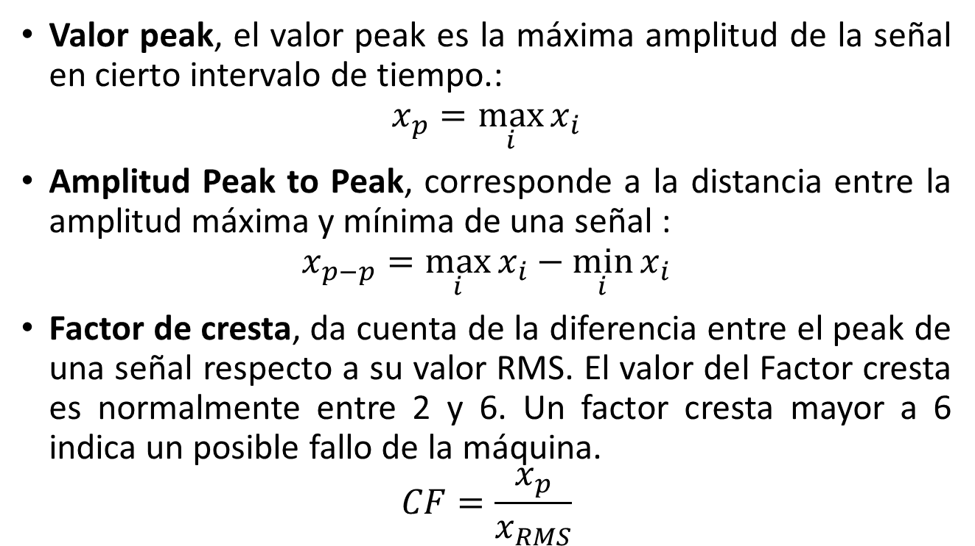
Dominio del tiempo
Valor peak, el valor peak es la máxima amplitud de la señal en cierto intervalo de tiempo.:
$$x_{p}=\max_{i}{x_{i}}$$
Amplitud Peak to Peak, corresponde a la distancia entre la amplitud máxima y mínima de una señal :
$$x_{p−p}=\max_{i}{x_{i}}−\min_{i}{x_{i}}$$
Factor de cresta, da cuenta de la diferencia entre el peak de una señal respecto a su valor RMS. El valor del Factor cresta es normalmente entre 2 y 6. Un factor cresta mayor a 6 indica un posible fallo de la máquina.
$$CF=\frac{x_{p}}{x_{RMS}}$$

Slide 38
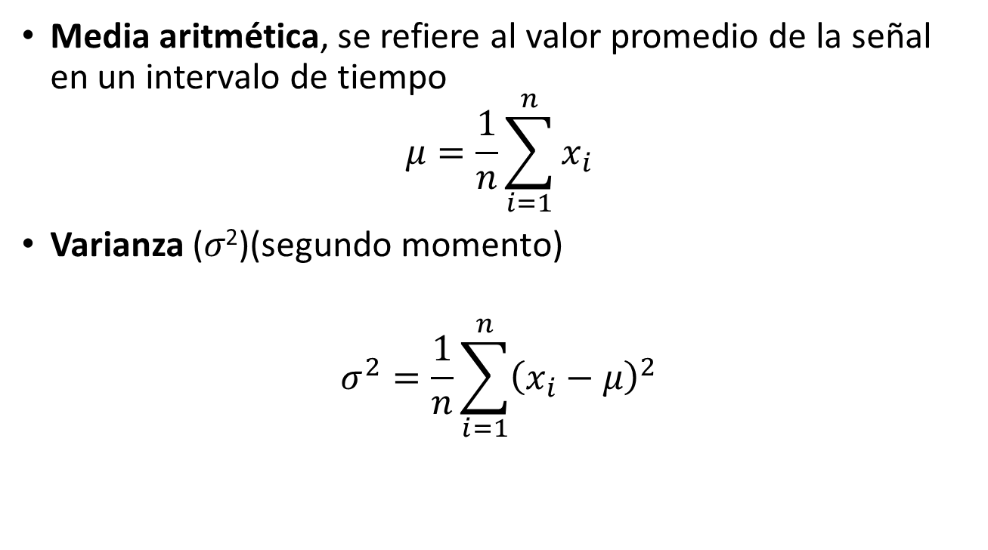
Dominio del tiempo
Media aritmética, se refiere al valor promedio de la señal en un intervalo de tiempo
$$μ=\frac{1}{n}\sum_{i=1}^{n}{x_{i}}$$
Varianza (𝜎²)(segundo momento)
$$σ^{2}=\frac{1}{n}\sum_{i=1}^{n}{{\left(x_{i}−μ\right)}^{2}}$$

Slide 39
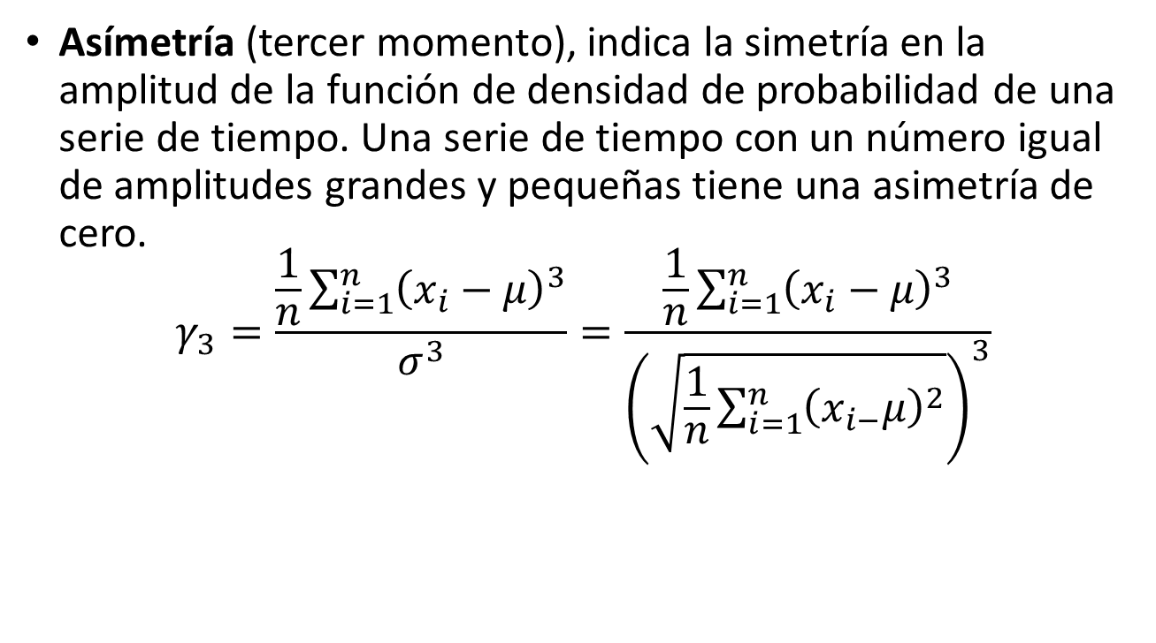
Dominio del tiempo
Asímetría (tercer momento), indica la simetría en la amplitud de la función de densidad de probabilidad de una serie de tiempo. Una serie de tiempo con un número igual de amplitudes grandes y pequeñas tiene una asimetría de cero.
$$γ_{3}=\frac{\frac{1}{n}\sum_{i=1}^{n}{{\left(x_{i}−μ\right)}^{3}}}{σ^{3}}=\frac{\frac{1}{n}\sum_{i=1}^{n}{{\left(x_{i}−μ\right)}^{3}}}{{\left(\sqrt{\frac{1}{n}\sum_{i=1}^{n}{{\left(x_{i−}μ\right)}^{2}}}\right)}^{3}}$$

Slide 40
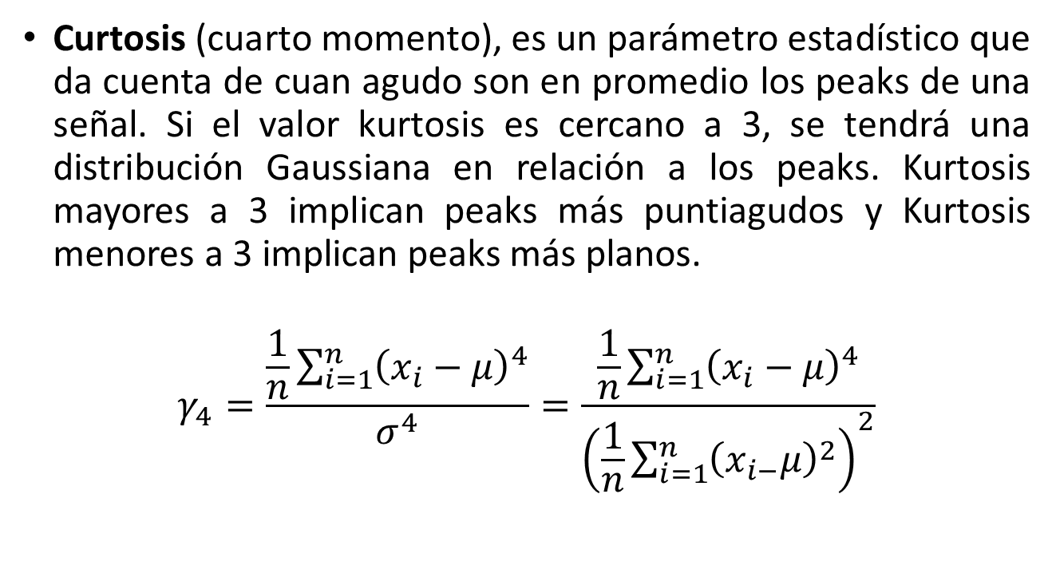
Dominio del tiempo
Curtosis (cuarto momento), es un parámetro estadístico que da cuenta de cuan agudo son en promedio los peaks de una señal. Si el valor kurtosis es cercano a 3, se tendrá una distribución Gaussiana en relación a los peaks. Kurtosis mayores a 3 implican peaks más puntiagudos y Kurtosis menores a 3 implican peaks más planos.
$$γ_{4}=\frac{\frac{1}{n}\sum_{i=1}^{n}{{\left(x_{i}−μ\right)}^{4}}}{σ^{4}}=\frac{\frac{1}{n}\sum_{i=1}^{n}{{\left(x_{i}−μ\right)}^{4}}}{{\left(\frac{1}{n}\sum_{i=1}^{n}{{\left(x_{i−}μ\right)}^{2}}\right)}^{2}}$$

Slide 41
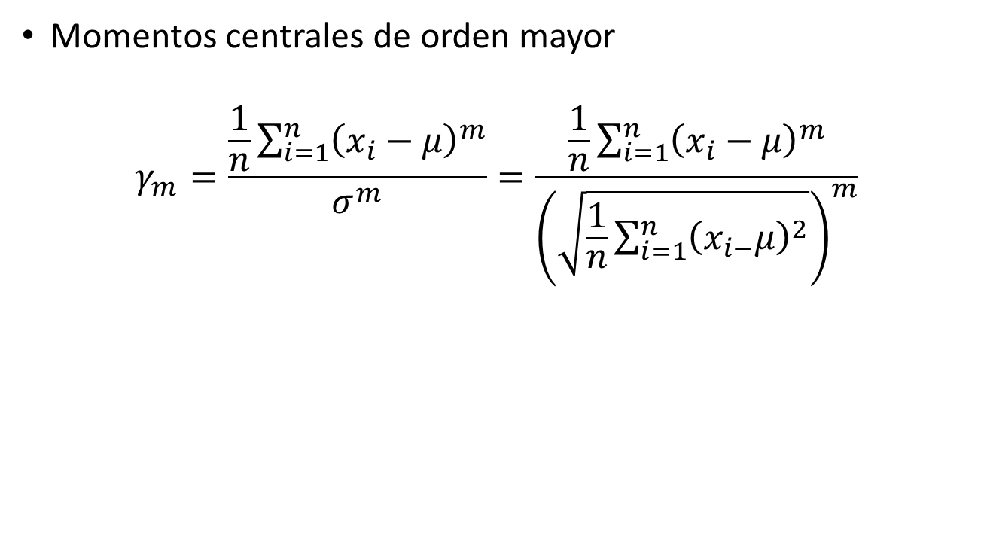
Dominio del tiempo
Momentos centrales de orden mayor
$$γ_{m}=\frac{\frac{1}{n}\sum_{i=1}^{n}{{\left(x_{i}−μ\right)}^{m}}}{σ^{m}}=\frac{\frac{1}{n}\sum_{i=1}^{n}{{\left(x_{i}−μ\right)}^{m}}}{{\left(\sqrt{\frac{1}{n}\sum_{i=1}^{n}{{\left(x_{i−}μ\right)}^{2}}}\right)}^{m}}$$

Slide 42
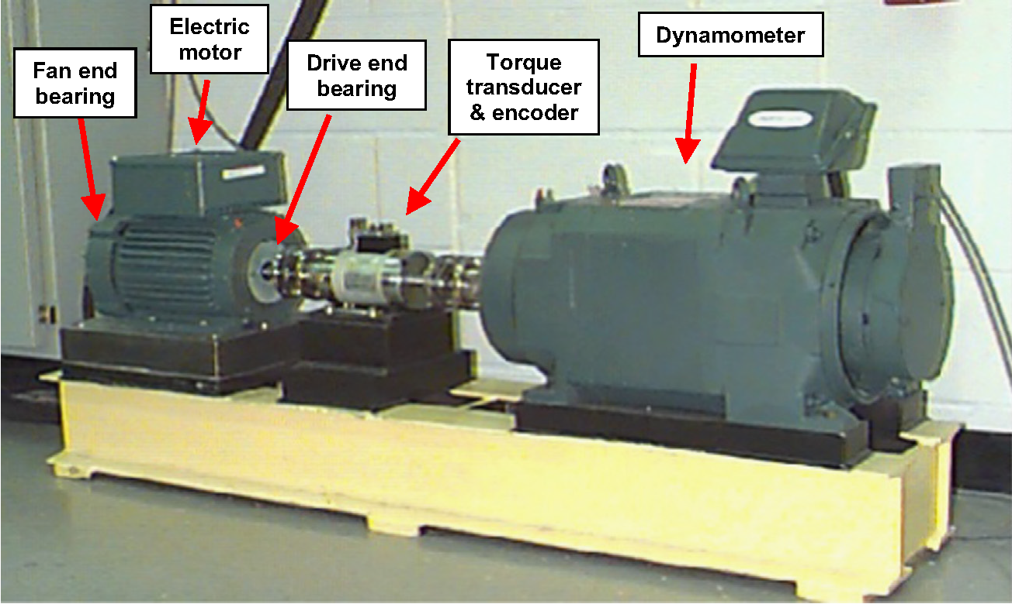
Ejemplo 2
Se introdujeron fallas en los dos rodamientos que soportan el eje del motor
Se midieron las vibraciones en ambos rodamientos.
Velocidad de giro aproximado 1700 RPM

Slide 43
Ejemplo 2
#importar librerías
import scipy.io as sio
import numpy as np
import matplotlib.pyplot as plt
import math
from scipy.stats import kurtosis, skew
from numpy import mean, sqrt, square
#Leer datos
Datos0=sio.loadmat('normal.mat')
Datos1=sio.loadmat('outer.mat')
Datos2=sio.loadmat('inner.mat')
Normal=Datos0['normal']
Outer=Datos1['outer']
Inner=Datos2['inner']
#vector de tiempo
Fs=48828 #sampling rate
dt=1/Fs #paso de tiempo
N=len(Normal)
t=np.linspace(0,dt*(N-1),N)

Slide 44
Ejemplo 2
plt.plot(t,Normal)
plt.xlabel('Tiempo (s)', fontsize=14)
plt.ylabel('Aceleración ' "$(m/s^2)$", fontsize=14)
plt.title('Normal', fontsize=14)
plt.xlim(0,0.01)
plt.ylim(-4,4)
plt.show()
plt.plot(t,Outer)
plt.xlabel('Tiempo (s)', fontsize=14)
plt.ylabel('Aceleración ' "$(m/s^2)$", fontsize=14)
plt.title('Daño pista externa', fontsize=14)
plt.xlim(0,0.01)
plt.ylim(-4,4)
plt.show()
plt.plot(t,Inner)
plt.xlabel('Tiempo (s)', fontsize=14)
plt.ylabel('Aceleración ' "$(m/s^2)$", fontsize=14)
plt.title('Daño pista interna', fontsize=14)
plt.xlim(0,0.01)
plt.ylim(-4,4)
plt.show()

Slide 45
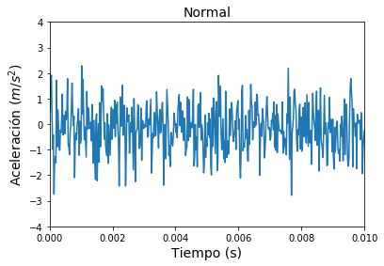
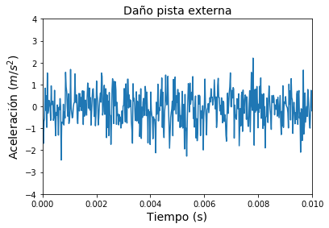
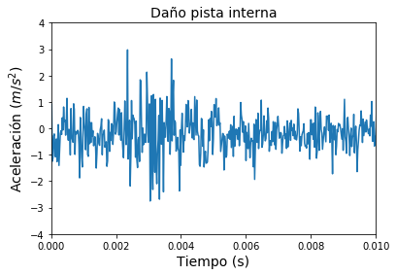
Ejemplo 2

Slide 46
Ejemplo 2
#calcular parametros por tramos
L=5000 #largo de los segmentos
l=1000 #overlap
Nt=math.floor((N-l)/(L-l)) #total de tramos
#inicializar matrices con parametros
Pn=np.zeros((Nt,8))
Po=np.zeros((Nt,8))
Pi=np.zeros((Nt,8))

Slide 47
Ejemplo 2
for i in range(1,Nt+1):
inicio=(i-1)*L-(i-1)*l+1
fin=i*L-(i-1)*l
Pn[i-1,0]=sqrt(mean(square(Normal[inicio:fin]))) #RMS
Pn[i-1,1]=np.amax(Normal[inicio:fin]) #Peak
Pn[i-1,2]=np.amax(Normal[inicio:fin])-np.amin(Normal[inicio:fin]) #peak-peak
Pn[i-1,3]=Pn[i-1,1]/Pn[i-1,0] #crest
Pn[i-1,4]=np.mean(Normal[inicio:fin]) #Media
Pn[i-1,5]=np.var(Normal[inicio:fin]) #var
Pn[i-1,6]=skew(Normal[inicio:fin])[0] #asimetria
Pn[i-1,7]=kurtosis(Normal[inicio:fin])[0] #curtosis
Po[i-1,0]=sqrt(mean(square(Outer[inicio:fin]))) #RMS
Po[i-1,1]=np.amax(Outer[inicio:fin]) #Peak
Po[i-1,2]=np.amax(Outer[inicio:fin])-np.amin(Outer[inicio:fin]) #peak-peak
Po[i-1,3]=Po[i-1,1]/Po[i-1,0] #crest
Po[i-1,4]=np.mean(Outer[inicio:fin]) #Media
Po[i-1,5]=np.var(Outer[inicio:fin]) #var
Po[i-1,6]=skew(Outer[inicio:fin])[0] #asimetria
Po[i-1,7]=kurtosis(Outer[inicio:fin])[0] #curtosis
Pi[i-1,0]=sqrt(mean(square(Inner[inicio:fin]))) #RMS
Pi[i-1,1]=np.amax(Inner[inicio:fin]) #Peak
Pi[i-1,2]=np.amax(Inner[inicio:fin])-np.amin(Inner[inicio:fin]) #peak-peak
Pi[i-1,3]=Pi[i-1,1]/Pi[i-1,0] #crest
Pi[i-1,4]=np.mean(Inner[inicio:fin]) #Media
Pi[i-1,5]=np.var(Inner[inicio:fin]) #var
Pi[i-1,6]=skew(Inner[inicio:fin])[0] #asimetria
Pi[i-1,7]=kurtosis(Inner[inicio:fin])[0] #curtosis
#guardar parámetros
np.save('Pn.npy', Pn)
np.save('Po.npy', Po)
np.save('Pi.npy', Pi)

Slide 48
Ejemplo 2
#graficar datos
f, ((ax1, ax2), (ax3, ax4)) = plt.subplots(2, 2, sharex='col',figsize=(9,6))
ax1.plot(Pn[:,0])
ax1.plot(Po[:,0])
ax1.plot(Pi[:,0])
ax1.legend(['Normal','Pista externa','Pista interna'])
ax1.set_title('RMS', fontsize=14)
ax2.plot(Pn[:,1])
ax2.plot(Po[:,1])
ax2.plot(Pi[:,1])
ax2.legend(['Normal','Pista externa','Pista interna'])
ax2.set_title('Valor peak', fontsize=14)
ax3.plot(Pn[:,2])
ax3.plot(Po[:,2])
ax3.plot(Pi[:,2])
ax3.legend(['Normal','Pista externa','Pista interna'])
ax3.set(xlabel='Segmento')
ax3.set_title('Valor peak-peak', fontsize=14)
ax4.plot(Pn[:,3])
ax4.plot(Po[:,3])
ax4.plot(Pi[:,3])
ax4.legend(['Normal','Pista externa','Pista interna'])
ax4.set(xlabel='Segmento')
ax4.set_title('Factor de cresta', fontsize=14)

Slide 49
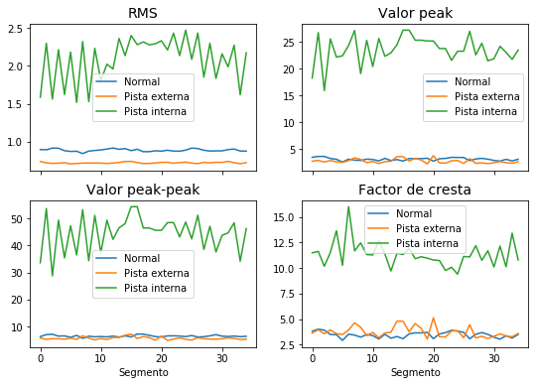
Ejemplo 2

Slide 50
Ejemplo 2
f, ((ax5, ax6), (ax7, ax8)) = plt.subplots(2, 2, sharex='col',figsize=(9,6))
ax5.plot(Pn[:,4])
ax5.plot(Po[:,4])
ax5.plot(Pi[:,4])
ax5.legend(['Normal','Pista externa','Pista interna'])
ax5.set_title('Media Aritmética', fontsize=14)
ax6.plot(Pn[:,5])
ax6.plot(Po[:,5])
ax6.plot(Pi[:,5])
ax6.legend(['Normal','Pista externa','Pista interna'])
ax6.set_title('Varianza', fontsize=14)
ax7.plot(Pn[:,6])
ax7.plot(Po[:,6])
ax7.plot(Pi[:,6])
ax7.legend(['Normal','Pista externa','Pista interna'])
ax7.set(xlabel='Segmento')
ax7.set_title('Asimetría', fontsize=14)
ax8.plot(Pn[:,7])
ax8.plot(Po[:,7])
ax8.plot(Pi[:,7])
ax8.legend(['Normal','Pista externa','Pista interna'])
ax8.set(xlabel='Segmento')
ax8.set_title('Curtosis', fontsize=14)

Slide 51
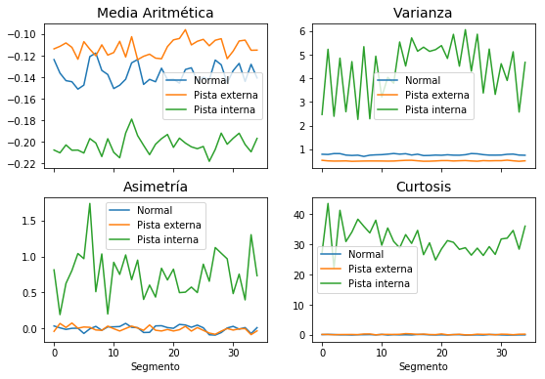
Ejemplo 2

Slide 52
Parámetros en el dominio de frecuencias

Slide 53
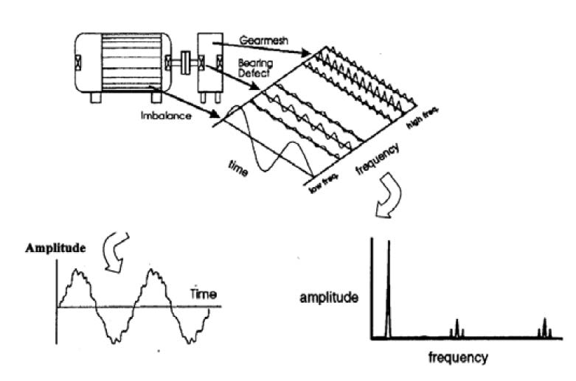
Dominio en frecuencias

Slide 54
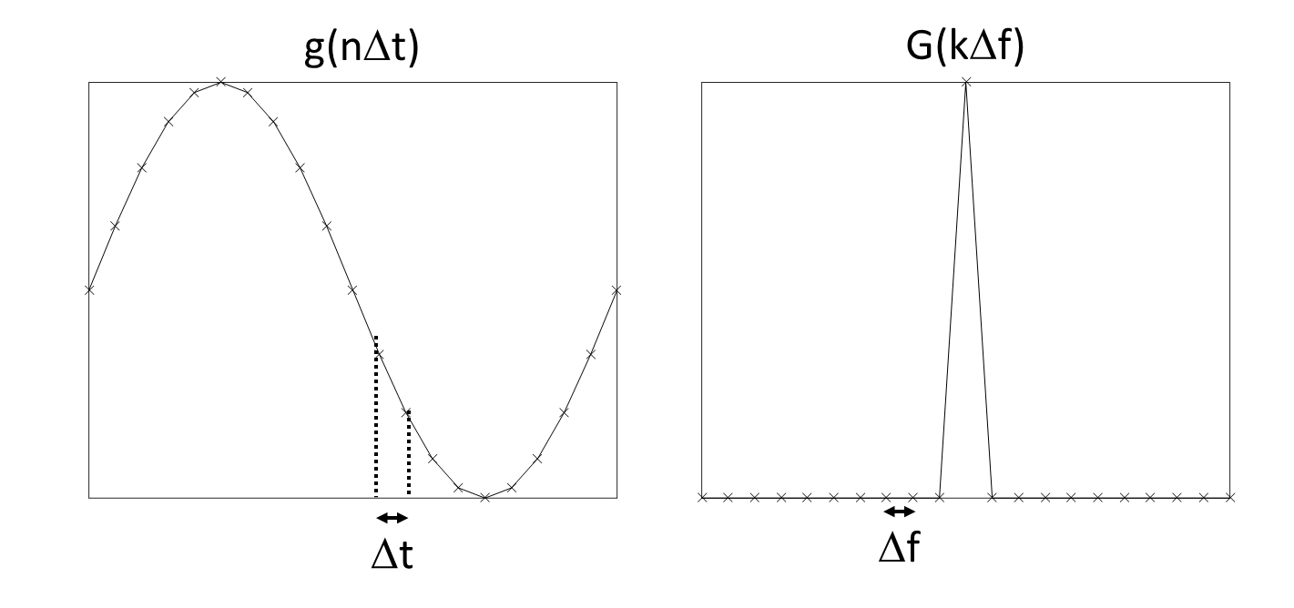
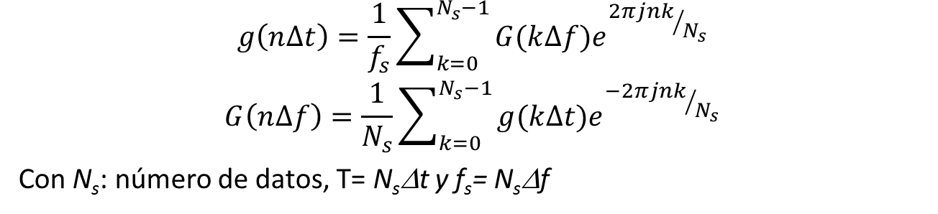
Transformada discreta de Fourier
$$\begin{matrix}g\left(n∆t\right)=\frac{1}{f_{s}}\sum_{k=0}^{N_{s}−1}{G(k∆f)e^{{2πjnk}/{N_{s}}}} \\ G\left(n∆f\right)=\frac{1}{N_{s}}\sum_{k=0}^{N_{s}−1}{g(k∆t)e^{{−2πjnk}/{N_{s}}}}\end{matrix}$$
Con N_{s}: número de datos, T= N_{s}Δt y f_{s}= N_{s}Δf

Slide 55
Transformada discreta de Fourier
La evaluación directa de la transformada discreta de Fourier requiere N² operaciones. Con la transformada rápida de Fourier (FFT) se reduce el número de operaciones a N_{s}log₂N_{s}. La transformada rápida de Fourier es el núcleo de todos los procesadores de señal modernos.

Slide 56
Transformada discreta de Fourier
N_{s}: Numero de muestras en el periodo T.
f_{s}: Frecuencia de muestreo, frecuencia a la cual se adquieren y digitalizan los datos.
Δt : Intervalo de muestreo: intervalo de tiempo al cual la señal es muestreada. Δt =1/f_{s.}
T: Periodo de tiempo en donde se adquieren los datos. T=N_{s}/f_{s.}
Δf : Espaciado de frecuencias en el espectro (resolución en frecuencias). Δf =f_{s}/N_{s}=1/T.
f_{max}: frecuencia mayor contenida o permitida en la señal temporal. Según el teorema de Shannon: f_{max} ≤f_{s}/2.

Slide 57
Ejemplo 3
from scipy.fftpack import fft, fftfreq
import matplotlib.pyplot as plt
import numpy as np
from numpy import pi
N = 2000 # Número de datos
fs= 1000 # Frecuencia de muestreo/adquisición
dt = 1/fs # Espaciado, 16 puntos por período
t = np.linspace(0, (N-1)*dt, N) # Intervalo de tiempo en segundos
y = np.sin(2*pi *123*t) - 0.8*np.sin(2*pi*60*t) # Señal
#Transformada de Fourier
Y = fft(y)[0:int(N/2)]/(N/2)
frq = fftfreq(N,dt)[0:int(N/2)] #vector de frecuencias
fig,ax = plt.subplots(1)
ax.plot(t, y)
plt.xlabel('Tiempo (s)', fontsize=14)
plt.ylabel('$y(t)$', fontsize=14)
plt.xlim(0,0.1)
plt.show()
fig,ax = plt.subplots(1)
plt.plot(frq,abs(Y))
plt.xlabel('Frecuencia (Hz)', fontsize=14)
plt.ylabel('$F(\omega)$', fontsize=14)
plt.show()

Slide 58
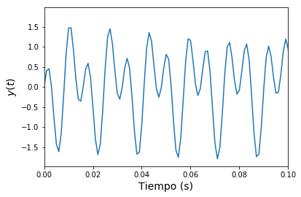
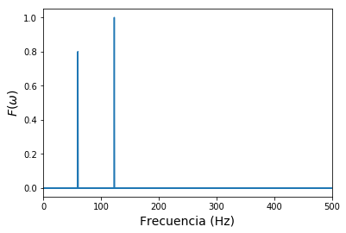
Ejemplo 2

Slide 59
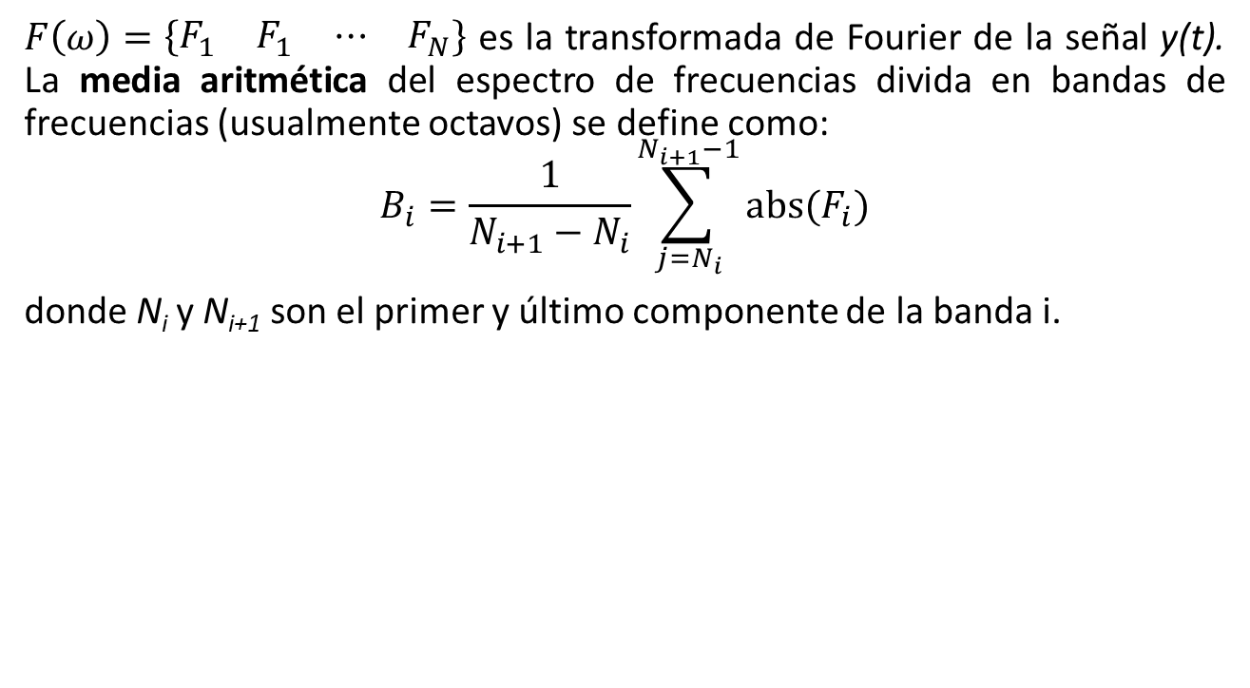
Extracción de parámetros
$F\left(ω\right)=\left\{\begin{matrix}F_{1} & F_{1} & ⋯ & F_{N}\end{matrix}\right\}$ es la transformada de Fourier de la señal y(t). La media aritmética del espectro de frecuencias divida en bandas de frecuencias (usualmente octavos) se define como:
$$B_{i}=\frac{1}{N_{i+1}−N_{i}}\sum_{j=N_{i}}^{N_{i+1}−1}{{\text{abs}(F}_{i})}$$
donde N_{i} y N_{i+1} son el primer y último componente de la banda i.

Slide 60
Ejemplo 4
#importar librerias
import scipy.io as sio
import numpy as np
import matplotlib.pyplot as plt
import math
from scipy.fftpack import fft, fftfreq
from numpy import mean, sqrt, square
#Leer datos
Datos0=sio.loadmat('normal.mat')
Datos1=sio.loadmat('outer.mat')
Datos2=sio.loadmat('inner.mat')
Normal=Datos0['normal']
Outer=Datos1['outer']
Inner=Datos2['inner']
#Datos
Fs=48828 #sampling rate
dt=1/Fs #paso de tiempo
N=len(Normal) #numero de datos
#Dividir por segmentos
L=5000 #largo de los segmentos
l=1000 #overlap
Nt=math.floor((N-l)/(L-l)) #total de segmentos
nb=8 #numero de bandas

Slide 61
Ejemplo 4
En=np.zeros((Nt,nb))
Eo=np.zeros((Nt,nb))
Ei=np.zeros((Nt,nb))
for i in range(1,Nt+1):
inicio=(i-1)*L-(i-1)*l+1
fin=i*L-(i-1)*l
Fn = fft(Normal[inicio:fin,0])[0:int(L/2)]/(L/2)
Fo = fft(Outer[inicio:fin,0])[0:int(L/2)]/(L/2)
Fi = fft(Inner[inicio:fin,0])[0:int(L/2)]/(L/2)
frq = fftfreq(L,dt)[0:int(L/2)]
Lb=int(L/2/nb)
for k in range(1,nb+1):
inicio=Lb*(k-1)+1
fin=k*Lb
En[i-1][k-1]=mean(abs(Fn[inicio:fin]))
Eo[i-1][k-1]=mean(abs(Fo[inicio:fin]))
Ei[i-1][k-1]=mean(abs(Fi[inicio:fin]))
#guardar parámetros
np.save('En.npy', En)
np.save('Eo.npy', Eo)
np.save('Ei.npy', Ei)

Slide 62
Ejemplo 4
f, ((ax1, ax2), (ax3, ax4)) = plt.subplots(2, 2, sharex='col',figsize=(9,6))
ax1.plot(En[:,0])
ax1.plot(Eo[:,0])
ax1.plot(Ei[:,0])
ax1.legend(['Normal','Pista externa','Pista interna'])
ax1.set_title('Banda 1', fontsize=14)
ax2.plot(En[:,1])
ax2.plot(Eo[:,1])
ax2.plot(Ei[:,1])
ax2.legend(['Normal','Pista externa','Pista interna'])
ax2.set_title('Banda 2', fontsize=14)
ax3.plot(En[:,2])
ax3.plot(Eo[:,2])
ax3.plot(Ei[:,2])
ax3.legend(['Normal','Pista externa','Pista interna'])
ax3.set_title('Banda 3', fontsize=14)
ax4.plot(En[:,3])
ax4.plot(Eo[:,3])
ax4.plot(Ei[:,3])
ax4.legend(['Normal','Pista externa','Pista interna'])
ax4.set_title('Banda 4', fontsize=14)

Slide 63
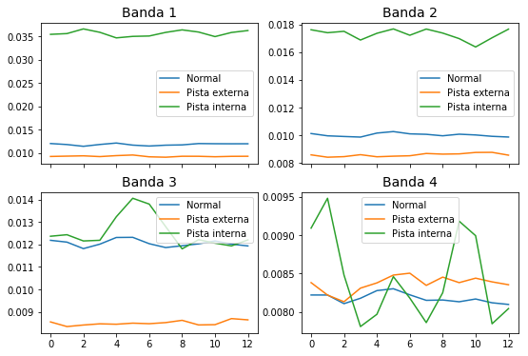
Ejemplo 4

Slide 64
Ejemplo 4
f, ((ax5, ax6), (ax7, ax8)) = plt.subplots(2, 2, sharex='col',figsize=(9,6))
ax5.plot(En[:,4])
ax5.plot(Eo[:,4])
ax5.plot(Ei[:,4])
ax5.legend(['Normal','Pista externa','Pista interna'])
ax5.set_title('Banda 5', fontsize=14)
ax6.plot(En[:,5])
ax6.plot(Eo[:,5])
ax6.plot(Ei[:,5])
ax6.legend(['Normal','Pista externa','Pista interna'])
ax6.set_title('Banda 6', fontsize=14)
ax7.plot(En[:,6])
ax7.plot(Eo[:,6])
ax7.plot(Ei[:,6])
ax7.legend(['Normal','Pista externa','Pista interna'])
ax7.set_title('Banda 7', fontsize=14)
ax8.plot(En[:,7])
ax8.plot(Eo[:,7])
ax8.plot(Ei[:,7])
ax8.legend(['Normal','Pista externa','Pista interna'])
ax8.set_title('Banda 8', fontsize=14)

Slide 65
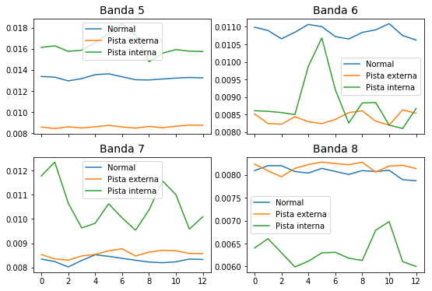
Ejemplo 4

Slide 66
Parámetros en el dominio tiempo-frecuencia

Slide 67
Métodos tiempo-frecuencia
Transformada corta de Fourier (espectrograma)
Transforma de Wavelet (escalograma)

Slide 68
Extracción de parámetros
Transformada corta de Fourier
La transformada corta de Fourier se utiliza para señales no estacionarias y consiste en aplicar la transformada de Fourier a una ventana de datos “deslizante”.
El resultado es una representación en el tiempo del espectro en frecuencia de la señal.
Es importante la selección del ancho de la ventana, ya que define la resolución en el tiempo y en frecuencia.

Slide 69
Extracción de parámetros
Transformada corta de Fourier

Slide 70
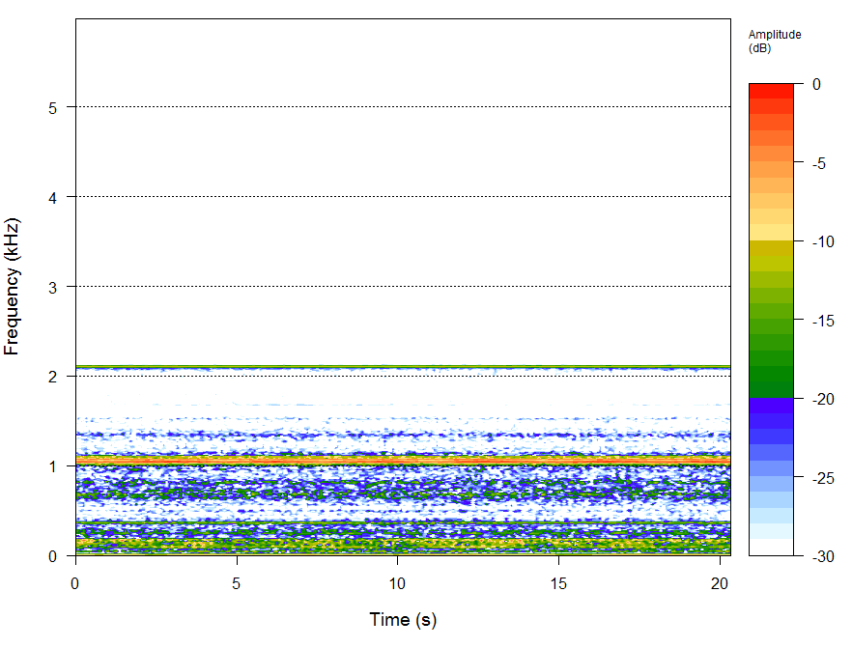
Extracción de parámetros
Transformada corta de Fourier
La segunda imagen se conoce como espectrograma

Slide 71
Ejemplo 5
from scipy import signal
import matplotlib.pyplot as plt
import numpy as np
from numpy import pi
fs = 10e3 #frecuencia de muestreo Hz
N = 100000 #numero de datos
dt = 1/fs # Espaciado temporal
t = np.linspace(0, (N-1)*dt, N) # Intervalo de tiempo en segundos
mod = 500*np.cos(2*np.pi*0.25*t)
carrier = 5 * np.sin(2*np.pi*3e3*t + mod)
mu, sigma = 0, 10
noise = np.random.normal(mu,sigma,N)
x = carrier + noise
plt.plot(t, x)
plt.xlabel('Tiempo (s)', fontsize=14)
plt.ylabel('$x(t)$', fontsize=14)
plt.xlim(0,0.01)
plt.show()
f, t, Sxx = signal.spectrogram(x, fs,window='hann',nperseg=500,noverlap=250)
plt.figure()
plt.pcolormesh(t, f, Sxx,cmap='Blues')
plt.ylabel('Frecuencia[Hz]')
plt.xlabel('Tiempo [sec]')
plt.show()

Slide 72
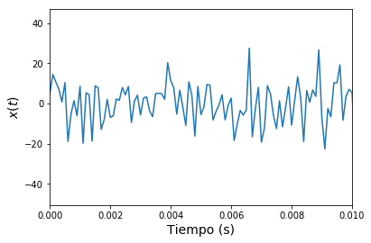
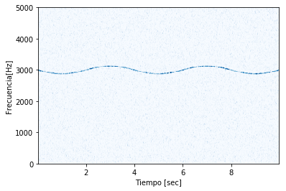
Ejemplo 5

Slide 73
Ejemplo 6
#importar librerías
import scipy.io as sio
from scipy import signal
import matplotlib.pyplot as plt
import numpy as np
from numpy import pi
import math
from scipy.fftpack import fft, fftfreq
#Leer datos
Datos0=sio.loadmat('normal.mat')
Datos1=sio.loadmat('outer.mat')
Datos2=sio.loadmat('inner.mat')
Normal=Datos0['normal']
Outer=Datos1['outer']
Inner=Datos2['inner']
#Datos
Fs=48828 #sampling rate
Nd=20000

Slide 74
Ejemplo 6
x1=Normal[1:Nd,0]
f, t, S1 = signal.spectrogram(x1,Fs,window='hann',nperseg=500,noverlap=250)
x2=Outer[1:Nd,0]
f, t, S2 = signal.spectrogram(x2,Fs,window='hann',nperseg=500,noverlap=250)
x3=Inner[1:Nd,0]
f, t, S3 = signal.spectrogram(x3,Fs,window='hann',nperseg=500,noverlap=250)
plt.pcolormesh(t, f, S1,cmap='pink')
plt.ylabel('Frecuencia[Hz]', fontsize=14)
plt.xlabel('Tiempo [sec]', fontsize=14)
plt.title('Normal', fontsize=14)
plt.show()
plt.pcolormesh(t, f, S2,cmap='pink')
plt.ylabel('Frecuencia[Hz]', fontsize=14)
plt.xlabel('Tiempo [sec]', fontsize=14)
plt.title('Pista Externa', fontsize=14)
plt.show()
plt.pcolormesh(t, f, S3,cmap='pink')
plt.ylabel('Frecuencia[Hz]', fontsize=14)
plt.xlabel('Tiempo [sec]', fontsize=14)
plt.title('Pista Interna', fontsize=14)
plt.show()

Slide 75
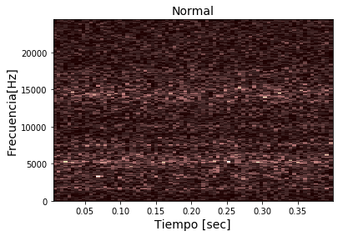
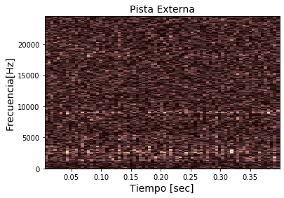
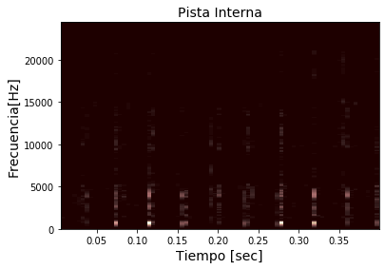
Ejemplo 6

Slide 76
Extracción de parámetros
Wavelets
A diferencia de la transformada de Fourier donde se ocupan funciones base estacionarias (exponencial compleja), la transformada de Wavelet utiliza funciones base no estacionarias. Estas funciones se denominan “wavelets” y pueden dilatarse y desfasarse en función del tiempo.
La principal ventaja es que la resolución en tiempo y frecuencia son independientes. Por lo tanto, se puede estudiar el contenido en frecuencia de la señal sin perder información en el dominio temporal.

Slide 77

Extracción de parámetros
Wavelets
Familia de wavelets haar
w(8x) ….
w(8x-7)
$f\left(x\right)=a_{0}$+$a_{1}w\left(x\right)+a_{2}w\left(2x\right)+a_{3}w\left(2x−1\right)+a_{4}w\left(4x\right)+$…$a_{9}w\left(8x−7\right)$
w(4x)
w(4x-1) …
w(4x-3)
w(2x)
w(2x-1)
w(x)
x
0 1

Slide 78
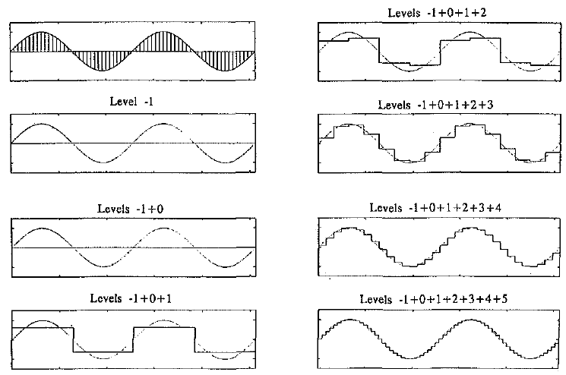
Extracción de parámetros
Wavelets
Ejemplo con wavelets haar
Nivel 0+1+2
Señal
Nivel 0
Nivel 0+1+2+3
Nivel 0+1
Nivel 0+1+2+4

Slide 79
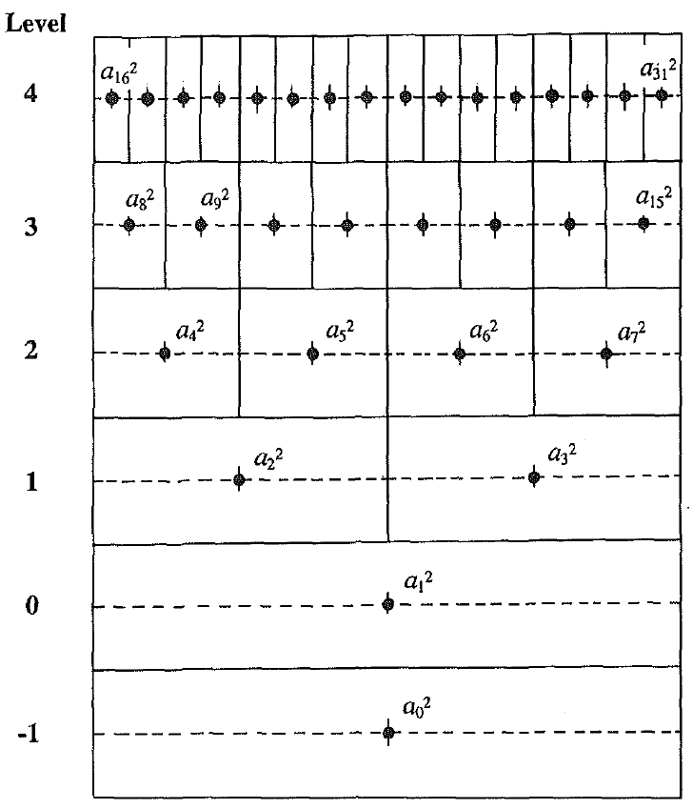
Extracción de parámetros
Wavelets
Mapa de wavelets
Nivel

Slide 80
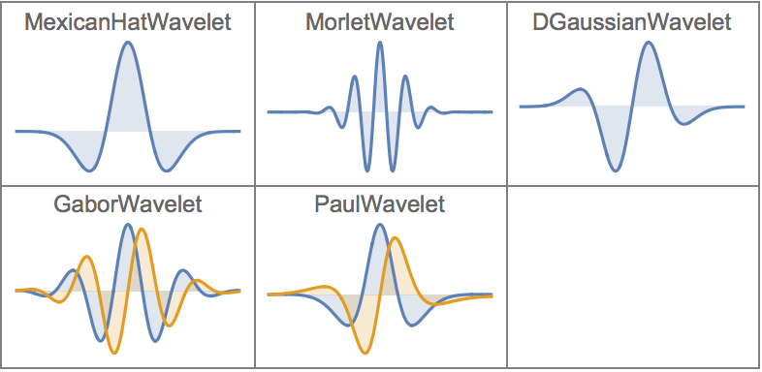
Extracción de parámetros
Wavelets
Tipos de wavelets

Slide 81
Extracción de parámetros
Wavelets

Slide 82
Ejemplo 7
#importar librerías
import scipy.io as sio
from scipy import signal
import matplotlib.pyplot as plt
import numpy as np
from numpy import pi
import math
from scipy.fftpack import fft, fftfreq
#Leer datos
Datos0=sio.loadmat('normal.mat')
Datos1=sio.loadmat('outer.mat')
Datos2=sio.loadmat('inner.mat')
Normal=Datos0['normal']
Outer=Datos1['outer']
Inner=Datos2['inner']
#Datos
Fs=48828 #sampling rate
dt=1/Fs
Nd=20000
scales=np.arange(1, 50)

Slide 83
Ejemplo 7
x1=Normal[1:Nd,0]
x2=Outer[1:Nd,0]
x3=Inner[1:Nd,0]
t = np.linspace(0, (Nd-1)*dt, Nd) # Intervalo de tiempo en segundos
cwt1 = signal.cwt(x1, signal.ricker,scales)
cwt2 = signal.cwt(x2, signal.ricker,scales)
cwt3 = signal.cwt(x3, signal.ricker,scales)
plt.pcolormesh(t,scales,cwt1,cmap='pink')
plt.ylabel('Escala', fontsize=14)
plt.xlabel('Tiempo [sec]', fontsize=14)
plt.title('Normal', fontsize=14)
plt.show()
plt.pcolormesh(t,scales,cwt2,cmap='pink')
plt.ylabel('Escala', fontsize=14)
plt.xlabel('Tiempo [sec]', fontsize=14)
plt.title('Pista Externa', fontsize=14)
plt.show()
plt.pcolormesh(t,scales,cwt3,cmap='pink')
plt.ylabel('Escala', fontsize=14)
plt.xlabel('Tiempo [sec]', fontsize=14)
plt.title('Pista interna', fontsize=14)
plt.show()

Slide 84
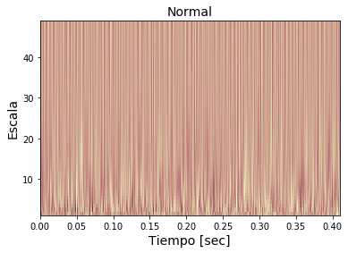
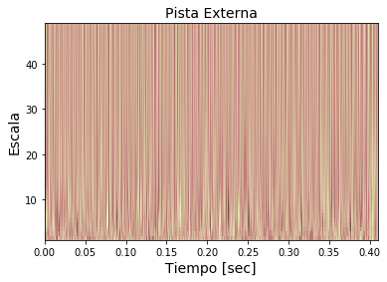
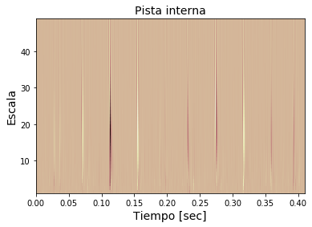
Ejemplo 6

Slide 85
Métodos de reducción de dimensionalidad

Slide 86

Introducción
Una de las formas más comunes de hacer visualización es a través de gráficos. Sin embargo, a medida que aumenta el numero de variables en un set de datos, visualizarlas y hacer inferencias se hace cada vez más complicado.

Slide 87
¿Porque reducir la dimensión de los datos?
El espacio requerido para almacenar los datos se reduce a medida que disminuye el número de dimensiones.
Una menor dimensión resulta en un tiempo menor de entrenamiento (menor complejidad del algoritmo).
Algunos algoritmos no funcionan bien con dimensiones grandes.
Se elimina redundancia en los datos.
Ayuda en la visualización de datos. Reducir nuestro espacio a 2D o 3D puede permitirnos trazar y observar patrones más claramente.

Slide 88
Técnicas de reducción de dimensionalidad
Técnicas de reducción de dimensión
Selección de parámetros
Extracción de parámetros
• Razón de valor faltante
• Filtro de baja varianza
• Filtro de alta correlación
• PCA
• Kernel PCA
• ADL
• MDS
• ISOMAP

Slide 89
Selección de parámetros

Slide 90

Razón de valor faltante

Slide 91

Razón de valor faltante
$$\text{Raz}\text{ó}\text{n} \text{de} \text{valor} \text{faltante}=\frac{\text{N}\text{ú}\text{mero} \text{de} \text{valores} \text{faltantes}}{\text{N}\text{ú}\text{mero} \text{total} \text{de} \text{valores}}$$
Variable | Razón de valor faltante (%)
ID | 0
season | 20
holyday | 30
workingday | 30
weather | 30
temp | 0
atemp | 0
humidity | 20
windspeed | 90

Slide 92

Filtro de baja varianza

Slide 93

Filtro de baja varianza
Los datos se deben normalizar primero:
Estandarización de los datos:
$$x^{′}=\frac{x−\overline{x}}{σ}$$
Normalización max-min
$$x^{′}=\frac{x−min⁡(x)}{\max\left(x\right)−min⁡(x)}$$
Normalización media
$$x^{′}=\frac{x−\overline{x}}{\max\left(x\right)−min⁡(x)}$$
La estandarización no sirve para este caso

Slide 94

Filtro de baja varianza
Varianza dispersión en los datos
$$σ^{2}=\frac{\sum{{\left(x−\overline{x}\right)}^{2}}}{n}$$
Se eliminan las variables cuya varianza sea menor a un valor previamente establecido.

Slide 95

Filtro de alta correlación

Slide 96

Filtro de alta correlación
Coeficiente de correlación de Pearson= 0.9819

Slide 97


Coeficiente de correlación de Pearson
El coeficiente de correlación de Pearson es una medida de dependencia lineal entre dos variables aleatorias.
Donde:
$σ_{X,Y}$ es la covarianza de (X,Y)
$σ_{X}$ es la desviación estándar de la variable X
$σ_{y}$ es la desviación estándar de la variable Y
$$ρ_{X,Y}=\frac{σ_{X,Y}}{σ_{X}σ_{Y}}$$

Slide 98


Coeficiente de correlación de Pearson
De manera análoga podemos calcular este coeficiente sobre un estadístico muestral, denotado como $r_{X,Y}$:
Toma valores entre -1 y 1
Magnitudes más altas implican una mayor relación
$$r_{X,Y}=\frac{\sum{\left(x_{i}−\overline{x}\right)\left(y_{i}−\overline{y}\right)}}{\sqrt{\sum{{\left(x_{i}−\overline{x}\right)}^{2}\sqrt{\sum{{\left(y_{i}−\overline{y}\right)}^{2}}}}}}$$

Slide 99
Filtro de alta correlación
Determinar la correlación entre todas las variables independientes
Eliminar una de las variables si la magnitud de la correlación supera un cierto límite (usualmente ∼ 0.6). Se puede eliminar la variable que tenga una menor correlación con el valor objetivo.

Slide 100
Reducción de parámetros

Slide 101

Análisis de Componentes Principales (PCA)
PCA es una técnica utilizada para reducir la dimensionalidad de un conjunto de datos.
Busca la proyección según la cual un conjunto de variables posiblemente correlacionadas se conviertan en un conjunto de variables sin correlación llamadas componentes principales.

Slide 102

Análisis de Componentes Principales (PCA)
Consideremos un set de $d$ parámetros representados en el vector $x.$ La proyección de este vector en la dirección de $w$ es:
$$z=w^{T}x$$
PCA busca maximizar la varianza en las variables proyectadas. Si consideramos el primer componente $w_{1}$, entonces:
$$\text{Var}\left(z_{1}\right)=w_{1}^{T}∑w_{1}$$
Donde $∑\text{=}\text{Cov}\left(x\right)=X^{T}X$. Se busca $w_{1}$que maximice $\text{Var}\left(z_{1}\right)$ sujeto a $w_{1}^{T}w_{1}=1$.

Slide 103

Análisis de Componentes Principales (PCA)
Ocupando el método de multiplicadores de Lagrange:
$$\max_{w_{1}}{w_{1}^{T}∑w_{1}}−α\left(w_{1}^{T}w_{1}−1\right)$$
Derivando e igualando a cero se obtiene:
$$∑w_{1}=αw_{1}$$
Esto implica que $w_{1}$ es un vector propio de $∑$ y $α$ es un valor propio. Dado que se busca maximizar:
$w_{1}^{T}∑w_{1}$=${αw}_{1}^{T}w_{1}$=$α$
Se selecciona el vector propio con el mayor valor propio asociado.

Slide 104


Análisis de Componentes Principales (PCA)
De forma similar se puede demostrar que los siguientes vectores $w_{2}$, $w_{3}$, … corresponden a los vectores propios de la matriz $∑$, ordenando los valores propios de mayor a menor. Los k valores propios mayores a cero corresponden a la dimensión del nuevo espacio.

Slide 105

Análisis de Componentes Principales (PCA)
Calcular la matriz de covarianza, $∑$.
Calcular los vectores y valores de $∑$ y ordenarlos de mayor a menor.
Seleccionar los p mayores y construir la matriz de proyección $w$ con los vectores seleccionados.
Determinar las nuevas variables como:
$$z=w^{T}(x−μ)$$
Notar que se debe sustraer la media antes de proyectar, se recomienda normalizar $x$ antes de aplicar PCA.

Slide 106

Análisis de Componentes Principales (PCA)

Slide 107

Kernel PCA
PCA es una técnica de reducción de dimensionalidad lineal que facilita la compresión de datos de alta dimensión. Sin embargo, esta técnica no puede manejar datos con relaciones no lineales.

Slide 108






Kernel PCA
Se busca proyectar los datos en un nuevo espacio de mayor dimensión (usualmente) donde se encuentren patrones lineales.
$$\begin{matrix}φ\left(x\right): ℝ^{2}→ℝ^{3} \\ \left(x_{1},x_{2}\right)→\left(z_{1},z_{2},z_{3}\right)=\left(x_{1}^{2},{\sqrt{2}x_{1}x_{2},x}_{2}^{2}\right)\end{matrix}$$
$$x_{2}$$
$$z_{3}$$
x
x
x
x
Proyección de parámetros
x
x
x
x
x
x
x
x
x
x
x
x
$$x_{1}$$
x
x
$$z_{2}$$
x
x
$$z_{1}$$

Slide 109

Kernel PCA
El truco del kernel: se busca una transformación no lineal
$$φ(x)$$
a un espacio de mayor dimensionalidad provisto de un producto escalar que puede ser expresado como (kernel):
$${φ\left(x_{i}\right)}^{T}φ\left(x_{j}\right)={κ(x}_{i},x_{j})$$

Slide 110

Kernel PCA
$$\begin{matrix}{φ\left(x\right)}^{T}φ\left(z\right)={\left(x_{1}^{2},{\sqrt{2}x_{1}x_{2},x}_{2}^{2}\right)}^{T}\left(z_{1}^{2},{\sqrt{2}z_{1}z_{2},z}_{2}^{2}\right) \\ =x_{1}^{2}z_{1}^{2}+2x_{1}x_{2}z_{1}z_{2}+x_{2}^{2}z_{2}^{2} \\ ={\left(x_{1}z_{1}+x_{2}z_{2}\right)}^{2} \\ ={\left(x^{T}z\right)}^{2} \\ =κ(x,z)\end{matrix}$$
Se podría realizar PCA en el espacio proyectado: calcular la matriz de covarianza de los datos proyectados y calcular sus vectores propios.
Pero, se puede ocupar la matriz de kernel:
$$K_{ij}={κ\left(z_{i},z_{j}\right)=φ\left(z_{i}\right)}^{T}φ\left(z_{j}\right).$$
Esto es más eficiente!

Slide 111

Kernel PCA
Algunas funciones típicas son:
Polinomial:
$$K\left(x,y\right)={\left(1+x^{T}y\right)}^{d}$$
Radial Basis Function (RBF):
$$K\left(x,y\right)=exp({−{\left(x−y\right)}^{T}(x−y)}/{2σ^{2}})$$
Sigmoid:
$$K\left(x,y\right)=tanh(ρ_{1}x^{T}y+ρ_{2})$$

Slide 112
Kernel PCA

Slide 113


Análisis Discriminante Lineal (ADL)
ADL es un método supervisado para reducción de dimensión en problemas de clasificación.
Consideremos el caso dos clases $C_{1}$ y $C_{2}$, queremos encontrar una dirección definida por el vector $w$ de manera que al proyectar los datos sobre $w$ las clases estén lo más separas posibles.

Slide 114

Análisis Discriminante Lineal (ADL)
La proyección de los datos en la dirección de $w$ viene dado por:
$z=w^{T}x$
Definimos $m_{i}$ y $m_{i}$ como el valor medio de los datos de la clase $C_{i}$ antes y después de la proyección, respectivamente.
Consideremos la variable $r^{t}$cuyo valor es igual a 1 si $x^{t}∈C_{1}$ y es igual a 0 si $x^{t}∈C_{2}.$ Por lo tanto,
$$\begin{matrix}m_{1}=\frac{\sum_{t}{w^{T}x^{t}r^{t}}}{\sum_{t}{r^{t}}}=w^{T}m_{1} \\ m_{2}=\frac{\sum_{t}{w^{T}x^{t}(1−r^{t})}}{\sum_{t}{{(1−r}^{t})}}=w^{T}m_{2}\end{matrix}$$

Slide 115

Análisis Discriminante Lineal (ADL)
La varianza de los datos en las clases $C_{1}$ y $C_{2}$ luego de la proyección vienen dados por:
$\begin{matrix}s_{1}^{2}=\sum_{t}{{\left(w^{T}x^{t}−m_{1}\right)}^{2}r^{t}} \\ s_{2}^{2}=\sum_{t}{{\left(w^{T}x^{t}−m_{2}\right)}^{2}(1−r^{t})}\end{matrix}$
Luego de la proyección se espera que las clases estén lo más separadas posibles y que la varianza en los grupos sea pequeña. Por lo tanto se espera que $\left|m_{1}−m_{2}\right|$ sea grande y que $s_{1}^{2}$ + $s_{2}^{2}$ sea pequeño.

Slide 116

Análisis Discriminante Lineal (ADL)
Por lo tanto, el problema consiste en encontrar $w$ que maximize:
$$\begin{matrix}J\left(w\right)=\frac{{\left(m_{1}−m_{2}\right)}^{2}}{s_{1}^{2}\text{ + }s_{2}^{2}} \\ =\frac{{\left|w^{T}\left(m_{1}−m_{2}\right)\right|}^{2}}{w^{T}S_{w}w}\end{matrix}$$
Con $S_{w}=\sum_{t}{r^{t}(x^{t}−m_{1})}{(x^{t}−m_{1})}^{T}+\sum_{t}{{(1−r}^{t})(x^{t}−m_{2})}{(x^{t}−m_{2})}^{T}$
Derivando con respecto a $w$ e igualando a cero se obtiene que:
$$w=cS_{w}^{−1}\left(m_{1}−m_{2}\right)$$
Con c igual a una constante, dado que lo relevante es la dirección de $w$, se puede imponer c=1.

Slide 117

Análisis Discriminante Lineal (ADL)

Slide 118

Manifold learning
Manifold: agrupación de puntos que forman un cierto tipo de conjunto, como los de una superficie topológicamente cerrada o un análogo en tres o más dimensiones.
Numero de conexiones
Distancia entre puntos
Propiedades locales vs globales?

Slide 119
Escalamiento Multidimensional (MDS)
Supongamos que tenemos una lista de ciudades Chicago, DC, Denver, etc., en conjunto con las distancia entre las ciudades.
 | BOS | CHI | DC | DEN | LA | MIA | NY | SEA | SF
BOS | 0 | 963 | 429 | 1949 | 2979 | 1504 | 206 | 2976 | 3095
CHI | 963 | 0 | 671 | 996 | 2054 | 1329 | 802 | 2013 | 2142
DC | 429 | 671 | 0 | 1616 | 2631 | 1075 | 233 | 2684 | 2799
DEN | 1949 | 996 | 1616 | 0 | 1059 | 2037 | 1771 | 1307 | 1235
LA | 2979 | 2054 | 2631 | 1059 | 0 | 2687 | 2786 | 1131 | 379
MIA | 1504 | 1329 | 1075 | 2037 | 2687 | 0 | 1308 | 3273 | 3053
NY | 206 | 802 | 233 | 1771 | 2786 | 1308 | 0 | 2815 | 2934
SEA | 2976 | 2013 | 2684 | 1307 | 1131 | 3273 | 2815 | 0 | 808
SF | 3095 | 2142 | 2799 | 1235 | 379 | 3053 | 2934 | 808 | 0

Slide 120

Escalamiento Multidimensional (MDS)
¿Podemos ubicar estas ciudades en un espacio 2D de manera que se mantengan las distancias entre ciudades?
La matriz de distancias se reproduce perfectamente
La matriz de distancias no incluye información sobre origen y orientación.

Slide 121

Escalamiento Multidimensional (MDS)
Podemos rotar la solución, manteniendo las distancias entre pares.
.

Slide 122

Escalamiento Multidimensional (MDS)
Es un método popular para visualización de datos

Slide 123

Escalamiento Multidimensional (MDS)
MDS busca minimizar la distancia euclidiana entre los pares de datos en el espacio original y los datos proyectados:
$${min\left(\sum_{i=1}^{N}{\sum_{j=1,j≠i}^{N}{{\left(\left\|z_{i}−z_{j}\right\|−δ_{i,j}\right)}^{2}}}\right)}^{1/2}$$
Donde $\left\|z_{i}−z_{j}\right\|$ es la distancia entre los puntos i, j en el espacio proyectado y $δ_{i,j}$ la misma distancia en el espacio original.

Slide 124

Escalamiento Multidimensional (MDS)
Calcular la matriz de distancias al cuadrado $D^{2}=\left[δ_{i,j}^{2}\right]$
Aplicar doble centrado: $B=JD^{2}J$, donde $J$ es una matriz de centrado.
Calcular los valores propios, $λ_{1},λ_{2}, …,λ_{p}$ y vectores propios, $v_{1},v_{2}, …,v_{p}$
Calcular los parámetros proyectados:
$$Z=V_{p}\sqrt{Λ_{p}}$$
Donde $V_{p}$es una matriz de vectores propios y $Λ_{p}$una matriz diagonal con valores propios.

Slide 125

ISOMAP
Si los datos se encuentran en una curva, la distancia euclediana puede interpretar que dos puntos están cercanos, mientras que su distancia en el manifold es mayor.
Isomap considera la distancia geodésica, que es la distancia entre un par de puntos medidos sobre el manifold.

Slide 126

ISOMAP
Primero, se construye un gráfico de vecindad G, donde cada punto está conectado con sus vecinos más cercanos.

Slide 127


ISOMAP
Luego, todos los caminos más cortos en G se calculan usando una estimación de la distancia geodésica, produciendo una matriz de distancia $\tilde{D.}$ Los datos se proyectan siguiendo el mismo procedimiento que en MDS.

Slide 128
Manifold Learning

Slide 129
Ejemplo 8
En los ejemplos 2 y 4, se guardaron los parámetros extraídos en el dominio del tiempo y frecuencia en los archivos:
Pn.npy: Parámetros temporales caso normal
Po.npy: Parámetros temporales caso falla en pista externa
Pi.npy: Parámetros temporales caso falla en pista interna
En.npy: Parámetros en frecuencia caso normal
Eo.npy: Parámetros en frecuencia caso falla en pista externa
Ei.npy: Parámetros en frecuencia caso falla en pista interna

Slide 130
Ejemplo 8
#importar librerias
import numpy as np
import matplotlib.pyplot as plt
from sklearn import preprocessing
from sklearn.decomposition import PCA, KernelPCA
from sklearn.discriminant_analysis import LinearDiscriminantAnalysis
from sklearn.manifold import MDS
from sklearn.manifold import Isomap
from mpl_toolkits.mplot3d import Axes3D
Pn=np.load('Pn.npy')
Po=np.load('Po.npy')
Pi=np.load('Pi.npy')
En=np.load('En.npy')
Eo=np.load('Eo.npy')
Ei=np.load('Ei.npy')
P0=np.concatenate((Pn,En),axis=1)
P1=np.concatenate((Po,Eo),axis=1)
P2=np.concatenate((Pi,Ei),axis=1)
Nt=len(Pi) #numero de datos
X=np.concatenate((P0,P1,P2),axis=0)
# estandarizar los datos
scaler = preprocessing.StandardScaler().fit(X)
Xs=scaler.transform(X)

Slide 131
Ejemplo 8
#PCA
pca = PCA(n_components=3)
Xt = pca.fit_transform(Xs)
# #Kernel PCA
# kpca = KernelPCA(n_components=3, kernel="cosine") #linear, rbf, poly, sigmmoid
# Xt = kpca.fit_transform(Xs)
# #MDS
# embedding = MDS(n_components=3)
# Xt =embedding.fit_transform(Xs)
# #ISOMAP
# embedding = Isomap(n_components=3)
# Xt =embedding.fit_transform(Xs)

Slide 132
Ejemplo 8
fig = plt.figure(figsize=(9,6))
ax = fig.add_subplot(111, projection='3d')
ax.scatter(Xt[1:Nt, 0], Xt[1:Nt, 1],Xt[1:Nt, 2])
ax.scatter(Xt[Nt+1:2*Nt, 0], Xt[Nt+1:2*Nt, 1],Xt[Nt+1:2*Nt, 2])
ax.scatter(Xt[2*Nt+1:3*Nt, 0], Xt[2*Nt+1:3*Nt, 1],Xt[2*Nt+1:3*Nt, 2])
plt.xlabel('Parámetro 1', fontsize=14)
plt.ylabel('Parámetro 2', fontsize=14)
plt.ylabel('Parámetro 3', fontsize=14)
plt.title('PCA', fontsize=14)

Slide 133




Ejemplo 8

Slide 134
Ejemplo 8
#LDA
#etiquetas
y1=np.ones(len(P0));
y2=2*np.ones(len(P1));
y3=3*np.ones(len(P2));
Y=np.concatenate((y1,y2,y3),axis=0)
lda = LinearDiscriminantAnalysis(n_components=2) #n_components < n_classes - 1
Xt = lda.fit_transform(Xs,Y)
plt.figure()
plt.scatter(Xt[1:Nt, 0], Xt[1:Nt, 1])
plt.scatter(Xt[Nt+1:2*Nt, 0], Xt[Nt+1:2*Nt, 1])
plt.scatter(Xt[2*Nt+1:3*Nt, 0], Xt[2*Nt+1:3*Nt, 1])
plt.xlabel('Parámetro 1', fontsize=14)
plt.ylabel('Parámetro 2', fontsize=14)
plt.title('LDA', fontsize=14)

Slide 135

Ejemplo 8

Slide 136
Tarea
En la siguiente página se encuentra disponible un set de datos para un rodamiento sin falla, con falla en la pista externa, con falla en la pista interna, con falla en las bolas y con una combinación de fallas. Adicionalmente los datos consideran condiciones de operación variables:
https://data.mendeley.com/datasets/v43hmbwxpm/2

Slide 137
Tarea
Considere los cinco estados del rodamiento y la condición de operación: “increasing then decreasing rotational speed condition 01”.
Evalué las distintas opciones de extracción de parámetros vistas en clases (en el tiempo, frecuencia y tiempo-frecuencia), y concluya cuales son las más adecuadas para este caso.
  Puede leer los datos con el siguiente código:
  import scipy.io as sio
  #Leer datos
  Datos0=sio.loadmat('H-C-1.mat') #Healthy
  Datos1=sio.loadmat('I-C-1.mat') #Inner
  Datos2=sio.loadmat('O-C-1.mat') #Outer
  Datos3=sio.loadmat('B-C-1.mat') #Ball
  Datos4=sio.loadmat('C-C-1.mat') #Combination
  Normal=Datos0['Channel_1']
  Inner=Datos1['Channel_1']
  Outer=Datos2['Channel_1']
  Ball=Datos3['Channel_1']
  Combination=Datos4['Channel_1']

Slide 138
Tarea
Considere nuevamente los datos sin procesar. Dividida cada en señal en segmentos de 20000 datos, sin overlap. Para cada segmento calcule la transformada de Fourier y guarde la amplitud en una matriz de Nsx10000 (10000 frecuencias y Ns segmentos). De acuerdo al siguiente código:
#importar librerías
import scipy.io as sio
# from scipy import signal
# import matplotlib.pyplot as plt
import numpy as np
# from sklearn import preprocessing
# from sklearn.decomposition import PCA, KernelPCA
# from sklearn.discriminant_analysis import LinearDiscriminantAnalysis
# from sklearn.manifold import MDS
# from sklearn.manifold import Isomap
from scipy.fftpack import fft
#Leer datos
Datos0=sio.loadmat('H-C-1.mat') #Healthy
Datos1=sio.loadmat('I-C-1.mat') #Inner
Datos2=sio.loadmat('O-C-1.mat') #Outer
Datos3=sio.loadmat('B-C-1.mat') #Ball
Datos4=sio.loadmat('C-C-1.mat') #Combination
Normal=Datos0['Channel_1']
Inner=Datos1['Channel_1']
Outer=Datos2['Channel_1']
Ball=Datos3['Channel_1']
Combination=Datos4['Channel_1']

Slide 139
Tarea
#vector de tiempo
Fs=200000 #sampling rate
dt=1/Fs #paso de tiempo
Nt=len(Normal)
#calcular espectros por segmentos
L=20000 #largo de los segmentos
l=0 #overlap
Ns=int((Nt-l)/(L-l)) #total de tramos
fr=int(L/2)
P1=np.zeros((fr,Ns))
P2=np.zeros((fr,Ns))
P3=np.zeros((fr,Ns))
P4=np.zeros((fr,Ns))
P5=np.zeros((fr,Ns))

Slide 140
Tarea
for i in range(1,Ns+1):
inicio=(i-1)*L-(i-1)*l+1
fin=i*L-(i-1)*l
x1=Normal[inicio:fin,0]
F1 = fft(x1)[0:int(L/2)]/(L/2)
P1[:,i-1]=abs(F1)
x2=Inner[inicio:fin,0]
F2 = fft(x2)[0:int(L/2)]/(L/2)
P2[:,i-1]=abs(F2)
x3=Outer[inicio:fin,0]
F3 = fft(x3)[0:int(L/2)]/(L/2)
P3[:,i-1]=abs(F3)
x4=Ball[inicio:fin,0]
F4 = fft(x4)[0:int(L/2)]/(L/2)
P4[:,i-1]=abs(F4)
x5=Combination[inicio:fin,0]
F5 = fft(x5)[0:int(L/2)]/(L/2)
P5[:,i-1]=abs(F5)
X=np.concatenate((P1,P2,P3,P4,P5),axis=1)
X=np.transpose(X)

Slide 141
Tarea
Para cada segmento tenemos 2500 parámetros. Implemente los distintos métodos de reducción de parámetros vistos en clase para obtener 3 parámetros por segmento. Grafique y discuta los resultados.

